Slide 1
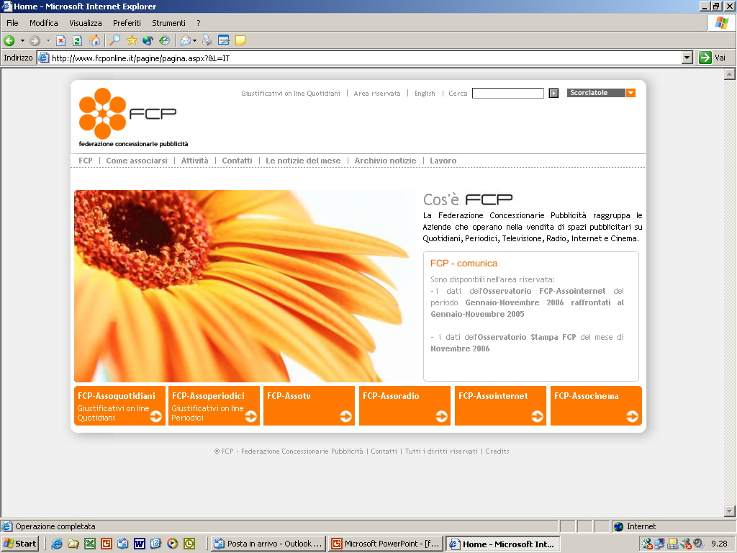
PRESENTAZIONE
DATI AGOSTO 2017
OSSERVATORIO FCP-ASSORADIO
Milano, 26 Settembre 2017

Slide 2
EMITTENTI NUOVE nel periodo Gennaio 2016 – Agosto 2017
EMITTENTE | CONCESSIONARIA | NOTE
RDS SPECIAL | RDS | Nuova da Gennaio 2017
EMITTENTI CHIUSE nel periodo Gennaio 2016 – Agosto 2017
EMITTENTE | CONCESSIONARIA | NOTE
ARCUS 2015 | ARCUS | Chiuso da Dicembre 2016

Slide 3
Totale Fatturato (in migliaia di euro) e Avvisi
 | Anno\ Mese | Marzo | Aprile | Maggio | Giugno | Luglio | Agosto | Prog. Ago. 2017
Totale Fatturato | 2015 | 29.307 | 25.689 | 31.430 | 32.163 | 29.615 | 11.291 | 203.618
 | 2016 | 29.638 | 26.617 | 31.781 | 30.602 | 30.426 | 12.086 | 206.134
 | 2017 | 29.728 | 27.509 | 36.475 | 33.335 | 28.882 | 12.053 | 212.783
 | 2016/2015 | 1,1 | 3,6 | 1,1 | -4,9 | 2,7 | 7,0 | 1,2
 | 2017/2015 | 1,4 | 7,1 | 16,1 | 3,6 | -2,5 | 6,7 | 4,5
 | 2017/2016 | 0,3 | 3,4 | 14,8 | 8,9 | -5,1 | -0,3 | 3,2
Totale Avvisi | 2015 | 125.806 | 111.407 | 132.407 | 137.988 | 135.152 | 60.370 | 896.595
 | 2016 | 131.963 | 122.481 | 134.382 | 136.437 | 150.562 | 66.439 | 951.675
 | 2017 | 142.264 | 125.220 | 170.745 | 155.920 | 145.716 | 67.540 | 1.024.727
 | 2016/2015 | 4,9 | 9,9 | 1,5 | -1,1 | 11,4 | 10,1 | 6,1
 | 2017/2015 | 13,1 | 12,4 | 29,0 | 13,0 | 7,8 | 11,9 | 14,3
 | 2017/2016 | 7,8 | 2,2 | 27,1 | 14,3 | -3,2 | 1,7 | 7,7

Slide 4
Tipologie di Fatturato (in migliaia di euro)
 | Anno\ Mese | Marzo | Aprile | Maggio | Giugno | Luglio | Agosto | Prog. Ago. 2017
Fatturato tabellare | 2015 | 27.294 | 23.821 | 28.968 | 29.851 | 27.560 | 9.853 | 189.151
 | 2016 | 27.212 | 24.091 | 28.466 | 27.828 | 28.031 | 10.188 | 187.784
 | 2017 | 27.728 | 25.477 | 33.143 | 29.485 | 26.266 | 10.137 | 194.287
 | 2016/2015 | -0,3 | 1,1 | -1,7 | -6,8 | 1,7 | 3,4 | -0,7
 | 2017/2015 | 1,6 | 7,0 | 14,4 | -1,2 | -4,7 | 2,9 | 2,7
 | 2017/2016 | 1,9 | 5,8 | 16,4 | 6,0 | -6,3 | -0,5 | 3,5
Fatturato extra-tabellare | 2015 | 2.013 | 1.868 | 2.462 | 2.312 | 2.055 | 1.438 | 14.467
 | 2016 | 2.426 | 2.526 | 3.315 | 2.774 | 2.395 | 1.898 | 18.350
 | 2017 | 2.000 | 2.032 | 3.332 | 3.850 | 2.616 | 1.916 | 18.496
 | 2016/2015 | 20,5 | 35,2 | 34,6 | 20,0 | 16,5 | 32,0 | 26,8
 | 2017/2015 | -0,6 | 8,8 | 35,3 | 66,5 | 27,3 | 33,2 | 27,8
 | 2017/2016 | -17,6 | -19,6 | 0,5 | 38,8 | 9,2 | 0,9 | 0,8

Slide 5
Numero di Avvisi Nazionale
Emittenti | Totale Avvisi | < 15" Avvisi | 15" Avvisi | 20" Avvisi | 25" e 30" Avvisi | > 30" Avvisi
mar-17 | 142.264 | 5.066 | 28.469 | 23.367 | 83.486 | 1.876
Diff. % sul 2016 | 7,8 | 133,8 | -13,7 | 27,7 | 8,9 | 0,8
apr-17 | 125.220 | 5.774 | 27.651 | 22.691 | 66.737 | 2.367
Diff. % sul 2016 | 2,2 | 47,2 | -13,0 | 12,4 | 3,2 | 23,7
mag-17 | 170.745 | 4.780 | 42.489 | 30.249 | 91.219 | 2.008
Diff. % sul 2016 | 27,1 | -2,8 | 34,5 | 93,8 | 12,9 | 35,9
giu-17 | 155.920 | 9.609 | 35.627 | 23.879 | 84.706 | 2.099
Diff. % sul 2016 | 14,3 | 76,9 | -7,6 | 24,5 | 18,8 | 8,8
lug-17 | 145.716 | 5.335 | 43.905 | 23.767 | 71.557 | 1.152
Diff. % sul 2016 | -3,2 | 20,6 | 7,1 | 4,0 | -11,0 | -41,0
ago-17 | 67.540 | 1.808 | 18.950 | 10.214 | 35.874 | 694
Diff. % sul 2016 | 1,7 | -19,0 | -4,8 | -7,4 | 11,3 | -33,3
Totale Prog. Agosto 2017 | 1.024.727 | 34.331 | 244.471 | 166.599 | 567.231 | 12.095
Diff. % sul 2016 | 7,7 | 23,9 | -1,3 | 18,7 | 8,7 | -14,7

Slide 6
Peso % delle diverse tipologie di avvisi, sulla base della durata (in secondi)
MAR
2017
APR
2017
MAG
2017
GIU
2017
LUG
2017
AGO
2017
Progressivo
2016
Progressivo
2017
Numero secondi
3.513.678
3.014.361
4.096.355
3.713.922
3.366.837
1.606.163
22.967.152
24.766.079

Slide 7
Fatturato Totale
Trend mensile Gennaio 2007 – Agosto 2017
(in migliaia di euro)
2007
2008
2009
2010
2011
2012
2013
2014
2015
2016
2017

Slide 8
Fatturato Totale
Media mobile Gennaio 2007 – Agosto 2017
(in migliaia di euro)
2008
2009
2010
2011
2012
2013
2014
2015
2016
2017

Slide 9
FINE
PRESENTAZIONE

